Slide 1
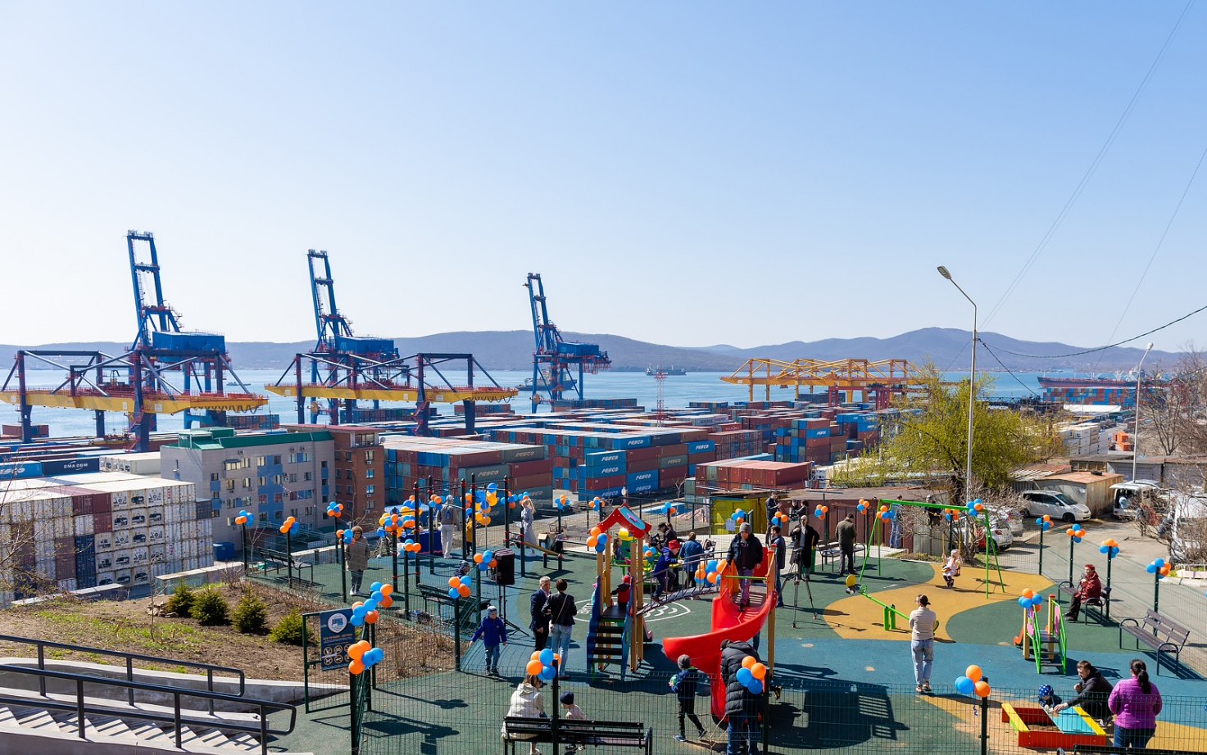
СТРАТЕГИЯ
корпоративной социальной ответственности ВМТП в 2021 ̶̶ 2022 гг.

Slide 2
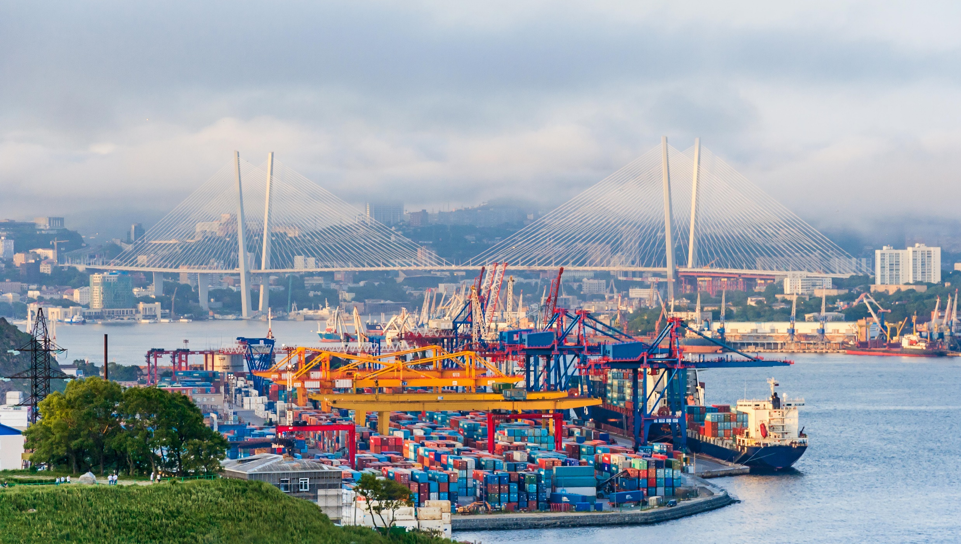
Владивостокский морской торговый порт входит в Транспортную группу FESCO, известную своими социальными и экологическими инициативами. ВМТП, руководствуясь принципами социальной ответственности Группы, придает особое значение заботе об экологии, оказывает шефскую помощь детским образовательным и медицинским учреждениям, реализует проекты по благоустройству города и края.
Подшефные учреждения
Благоустройство г. Владивостока
Экология
СОШ №6
Новогодний каток и ярмарка на центральной площади
Контроль за состоянием воздуха (система водной дисперсии, 10 оросительных установок, пылеветрозащитный экран, анализаторы воздуха)
СОШ №39
Озеленение микрорайона Эгершельд ̶ 2 локации
Школа-интернат в с. Монастырище
Контроль за уровнем шума (накладки на технику, оборудование оросительных установок шумозащитными кожухами)
Центр содействия семейному устройству в с. Ярославское
Строительство детских площадок – 2 локации
Охрана водных ресурсов (проба воды, уборка акватории, субботник)
Коррекционная школа для детей с нарушениями слуха на Садгороде
Приморский детский онкогематологический диспансер
Раздельный сбор отходов
Храм Казанской Божьей Матери
Инициативы сотрудников ВМТП (проекты в рамках грантов «Море Возможностей»)
Общество инвалидов Фрунзенского района
Дом Детства и Юношества им. Крыгина
Детская художественная шк.Фрунзенского района

Slide 3
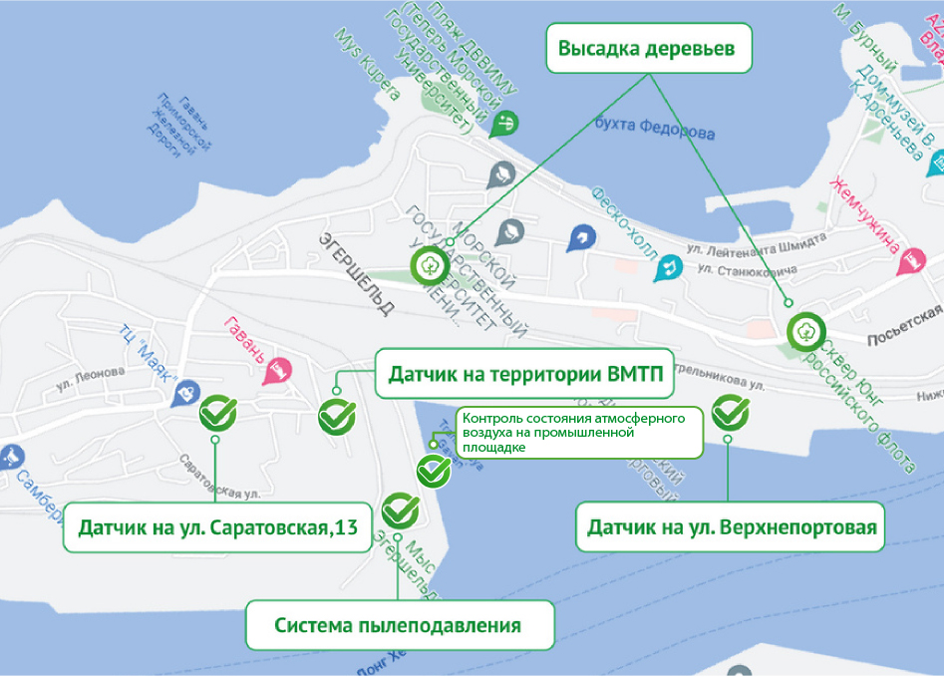
Экологические мероприятия ВМТП
01
Контроль за состоянием воздуха
02
Охрана водных ресурсов
03
Контроль за уровнем шума
04
Сортировка и переработка отходов

Slide 4
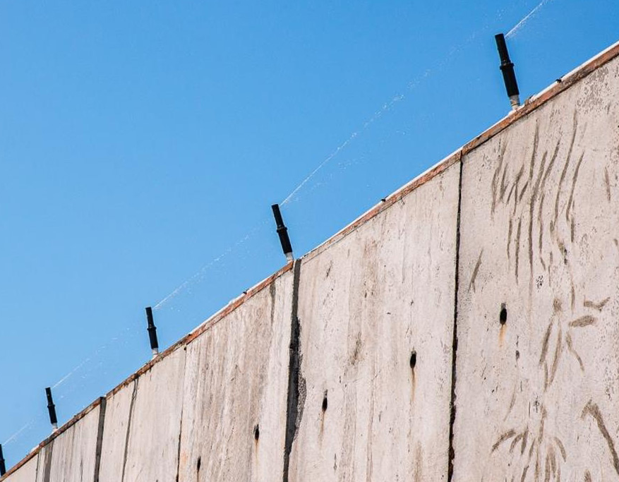
Контроль за состоянием воздуха
Владивостокский морской торговый порт усиливает защитные меры при перевалке угля:
01
Разработана и установлена сплинкерная система пылеподавления (72 фарсунки, работают по принципу водяной завесы, высота – 5-10 м, длина – 15-20 м);
02
Работают оросительные установки;
03
Проводится регулярная уборка причальных сооружений, увлажнение поливальными машинами и уборка машинами- пылесосами;
04
Контролируются размеры штабелей угля и целостность пылеветрозащитных экранов;
05
Обеспечен контроль за влажностью угля (в ноябре 2021г. приобретен измеритель влажности угля);
06
Контролируется содержание элементов в атмосферном воздухе (приобретены 2 доп. анализатора пыли Met One, модели E-BAM PLUS).

Slide 5
В рамках производственного контроля проводятся следующие мероприятия:
Регулярный контроль состояния атмосферного воздуха проводится в течение года в 5 точках на границе ближайшей жилой застройки.
Контроль за состоянием атмосферного воздуха на территории предприятия и на границе санитарно-защитной зоны с применением 2 пунктов наблюдений за загрязнением атмосферного воздуха и за метеопараметрами.
Сотрудниками отдела промышленной экологии на постоянной основе ведется контроль нормативов допустимых выбросов на источниках с применением расчетного способа.
Данные с устройств оперативно передаются на специализированный сайт Приморского управления по гидрометеорологии и мониторингу окружающей среды

Slide 6
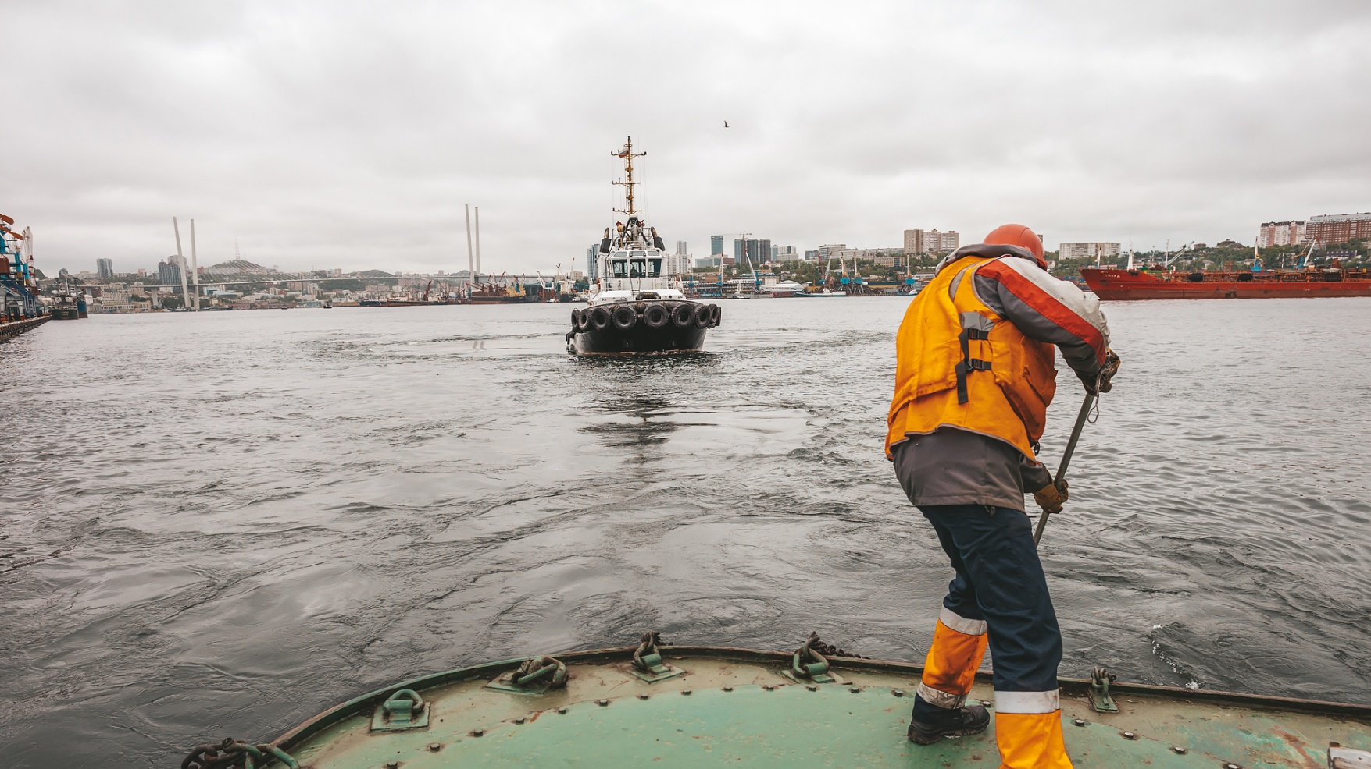
Охрана водных ресурсов
Владивостокский морской торговый порт контролирует состояние акватории возле причалов, поэтому все выпуски хозяйственно-бытовых и ливневых сточных вод оборудованы современными эффективными очистными сооружениями, позволяющими обеспечивать необходимое качество воды на выпуске в бухте Золотой Рог.
ВМТП принял участие в морском субботнике – провел очистку косогора в районе супермаркета «Самбери» и очистил акваторию бухты.
ВМТП стал официальным партнером акции «Тигр. Искусство. Человек. Море», в рамках которой планируется достать с морского дна более 5 тонн металлолома и создать новую скульптуру.
2022 г.
2022 г.
Ежедневный учёт объёма сброса сточных вод
Ежемесячный лабораторный контроль морской воды в контрольных створах по гидрохимическим и микробиологическим показателям
Ежемесячный лабораторный контроль хозяйственно-бытовых и ливневых сточных вод по гидрохимическим и микробиологическим показателям
Мониторинг морской биоты и донных отложений

Slide 7
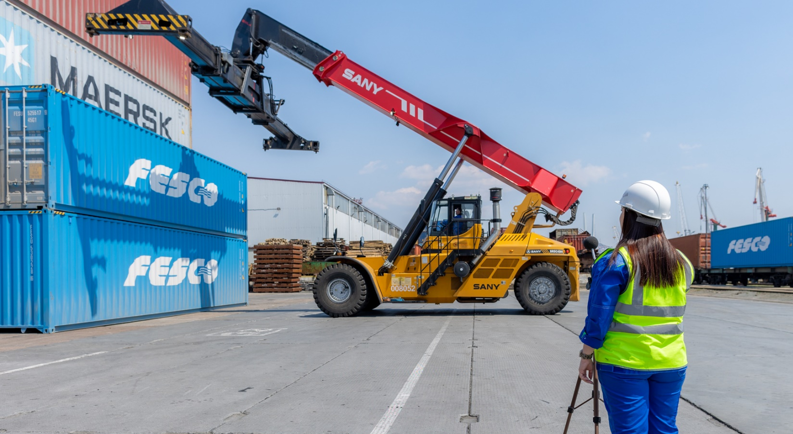
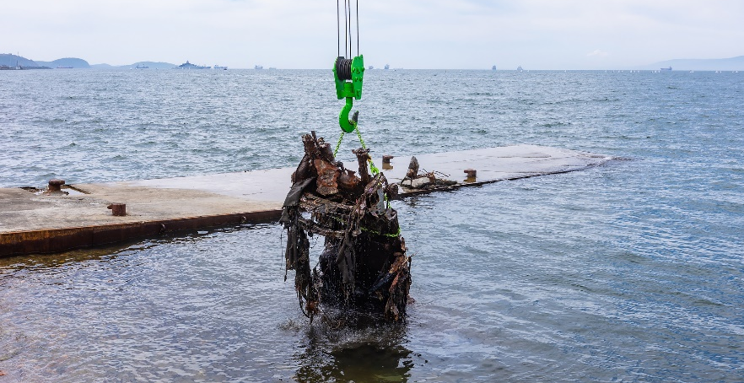
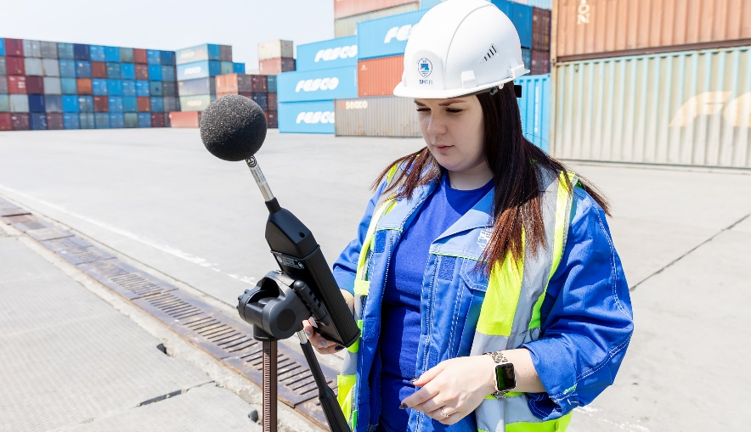
Контроль за уровнем шума
Владивостокский морской торговый порт усиливает шумозащитные меры:
В 2021 г. приобретена станция мониторинга шума, которую планируется установить в районе ул. Саратовской. В настоящее время проводятся подготовительные работы по установке приборов.
В сентябре 2021 г. приобретен шумомер Экофизика-110-А, позволяющий контролировать уровень шумового воздействия на территории предприятия и на границе с жилой застройкой.
В 2021 г. произведен ремонт твердых покрытий, ж/д переездов, территории причалов, что позволило уменьшить шумовую нагрузку на ближайшую жилую застройку.
С целью создания шумозащитной полосы осенью 2021 г. произведена высадка зеленых насаждений в сквере Героев-Даманцев (30 маньчжурских ясеней) и в районе ул. Саратовской, 10 (10 маньчжурских ясеней, 10 сибирских елей, 3 куста сирени амурской, 5 кустов сирени обыкновенной, 60 пузыреплодников калинолистных и 3 липы амурской).
В августе 2021 г. 7 оросительных установок оборудованы шумозащитными кожухами, благодаря чему уменьшилось шумовое воздействие на ближайшую жилую застройку.
ВМТП регулярно производит замеры уровня шума в 4 контрольных точках на границе ближайшей жилой застройки в дневное и ночное время.

Slide 8
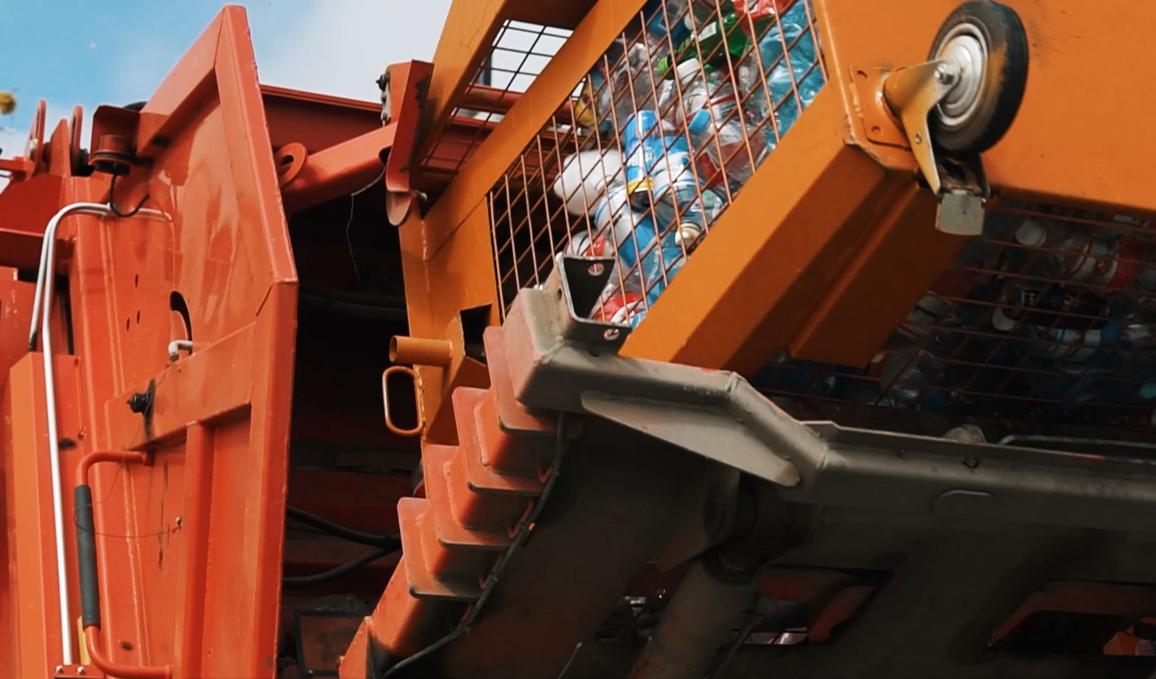
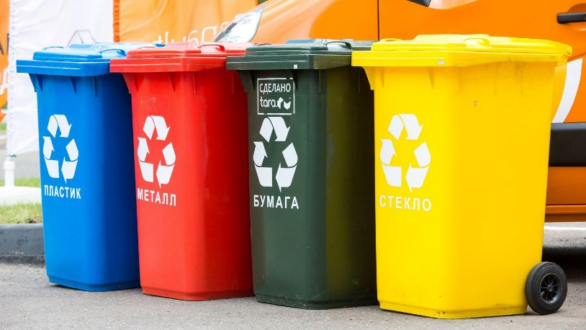
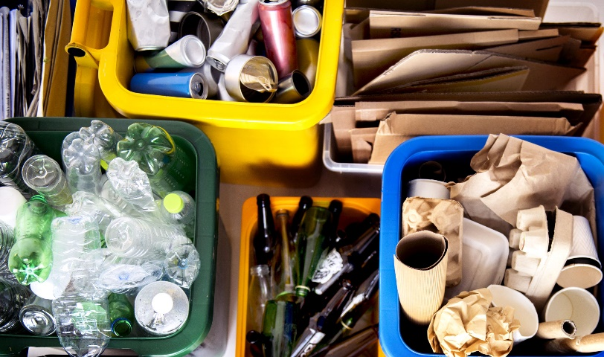
Обращение с отходами производства и потребления
Большое внимание ВМТП уделяет раздельному сбору отходов и сортировке мусора. Компания отправляет на переработку или обеспечивает экологическую утилизацию большей части отходов производства.
Сотрудники ВМТП сортируют мусор, для этого возле зданий установлены специальные урны. ВМТП отдельно накапливает ртутные лампы, масла, картон, бумагу и т. д.
В 2021 г. в порту начали собирать пластиковые бутылки, на территории установили 15 оранжевых контейнеров. В 2022 г. по инициативе сотрудников установили 3 дополнительных контейнера. Портовики активно участвуют в сортировке пластика, затем ВМТП передает бутылки на переработку региональному оператору.
Места накопления отходов в ВМТП организованы в соответствии с действующим природоохранным и санитарно-эпидемиологическим законодательством.

